Slide 1
Clase 1
Objetivo:
Conocer el concepto de porcentaje.

Slide 2
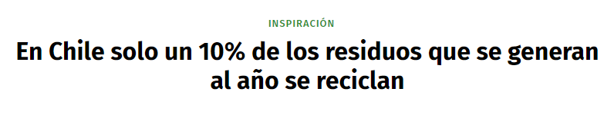
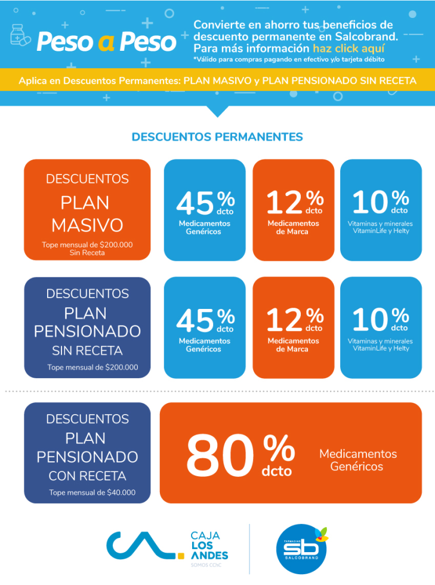


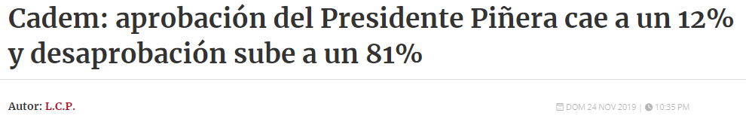

Slide 3


Slide 4


Slide 5


